Slide 1


ESTRUCTURAS DE DATOS y ALGORITMOS
LCC - LSI -TUPW
ANÁLISIS DE
ALGORITMOS

Slide 2
ANÁLISIS DE ALGORITMOS
Objetivos
Adquirir capacidad para analizar teóricamente la eficiencia de los algoritmos.
Calcular la complejidad temporal de algoritmos sencillos. Búsqueda y Ordenamiento.
Comparar eficiencia de distintos algoritmos que resuelven la misma tarea.

Slide 3
Análisis de algoritmos
Criterios
Corrección(resultados correctos): el algoritmo da solución al problema en un número finito de pasos?
Simplicidad: facilita su verificación, el estudio de su eficiencia y su mantenimiento.
Eficiencia: cantidad de recursos, principalmente memoria y tiempo, que necesita para ejecutarse.

Slide 4
Análisis de algoritmos
Eficiencia
El estudio de la eficiencia de algoritmos:
permite medir el costo, en tiempo, memoria u otro recurso, que consume un algoritmo para encontrar la solución a un problema y
ofrece la posibilidad de comparar distintos algoritmos que resuelven un mismo problema

Slide 5
Análisis de algoritmos
Tiempo de ejecución
El tiempo de ejecución de un algoritmo va a depender de diversos factores:
los datos de entrada
la calidad del código generado por el compilador para crear el programa objeto
la naturaleza y rapidez de las instrucciones de máquina del procesador concreto que ejecute el programa, y
la complejidad intrínseca del algoritmo.

Slide 6
Análisis de algoritmos
Complejidad Tiempo de Ejecución
Analizar la complejidad de un algoritmo y caracterizar su costo
Hay dos estudios posibles sobre el tiempo:
Uno que ofrece una medida empírica(a posteriori), consistente en medir el tiempo de ejecución del algoritmo para unos valores de entrada dados y en un ordenador concreto.
Otro que proporciona una medida teórica (a priori), que consiste en determinar matemáticamente el tiempo de ejecución del algoritmo como función del tamaño de los datos de entrada.

Slide 7
Complejidad de algoritmos
Tiempo de ejecución
Principio de Invarianza
Dado un algoritmo, y dos implementaciones I₁ e I₂, que tardan t₁(n) y t₂(n) segundos para resolver un caso de tamaño n, entonces siempre existen constantes positivas c y d tales que:
t₁(n) ≤ ct₂(n) y t₂(n) ≤ d t₁(n)
t₁(n)=6n+2 y t₂(n)=5(6n+2) la segunda implementación consume 5 veces mas de tiempo.
Por este principio, todas las implementaciones de un mismo algoritmo tienen las mismas características, aunque la constante multiplicativa pueda cambiar de una implementación a otra

Slide 8
Complejidad de algoritmos
Tiempo de ejecución
Ejemplo
Buscar( A[1..n];c)
j←1
Mientras (A[j]<c) y (j<n) hacer
j ← j+1
Fin Mientras
Si A[j]=c
entonces Retornar Éxito
sino Retornar Fracaso
Fin Si
Fin Buscar

Slide 9
Tiempo de ejecución
Reglas para el cálculo de unidades de tiempo de instrucciones
1. Las declaraciones no consumen tiempo.
2. Sentencias simples: 1 ut
3. Expresiones aritméticas, o relacionales : 1 ut
4. Ciclos incondicionales:
T = (tiempo del cuerpo * número iteraciones) +
(tiempo de inicialización, testeos e incremento de variable de control)
5. Ciclos condicionales: Si la cantidad de iteraciones varía en función del valor de la variable de control, el cálculo del tiempo se expresa como una sumatoria.
6. Ciclos incondicionales anidados: Tiempo de ejecución del bloque por el producto de los tamaños de todos los ciclos.

Slide 10
Tiempo de ejecución
Reglas para el cálculo de unidades de tiempo de instrucciones
7. Sentencias alternativas:
Selección doble
Si (condición)
Entonces S1 t1
Sino S2 t2
Finsi
Alternativa Múltiple
Siendo S1, S2…Sk las diversas alternativas con tiempos t1, t2,…tk
T= tiempo de condición + máximo (t1, t2 )
T= tiempo de condición + máximo (t1, t2,…,tk )

Slide 11
Eficienciade algoritmos
Tiempo de ejecución
Buscar( A[1..n];c)
j←1
Mientras (A[j]<c) y (j<n) hacer
j ← j+1
Fin Mientras
Si A[j]=c
entonces Retornar Éxito
sino Retornar Fracaso
Fin Si
Fin Buscar
t(n) - tiempo de ejecución de un algoritmo : número de operaciones ejecutadas por un ordenador idealizado para una entrada de tamaño n
1 ut - Operación Elemental
4 ut : 2 comp., 1 and, 1 acceso a vector
2 ut : 1 incremento y 1 asignación
2 ut : 1 acceso a vector y 1 comparación
1 ut
1 ut

Slide 12
Eficiencia de algoritmos
Complejidad Tiempo de ejecución
El tiempo de ejecución de un algoritmo va a ser una función que mida el número de operaciones elementales que realiza el algoritmo para un tamaño de entrada dado.
Suelen estudiarse tres casos:
caso mejor: mínimo valor de t(n) para entradas de tamaño n.
caso peor: máximo valor de t(n) para entradas de tamaño n.
caso medio: valor medio del tiempo de ejecución de todas las entradas de tamaño n. (Aho, Hopcroft y Ullman)
La obtención de los tiempos correspondientes a los tres casos también requiere del análisis de valores posibles de los n datos.

Slide 13
Complejidad Tiempo de ejecución
Búsqueda Secuencial
Caso Mejor
A
c = 30 o c < 30
Buscar( A[1..n];c)
J←1
Mientras (A[j]<c) y (j<n) hacer
j ← j+1
Fin Mientras
Si A[j]=c
entonces Retornar Éxito
sino Retornar Fracaso
Fin Si
Fin Buscar
30 | 45 | 72 | 88 | 93
1 ut
2 ut :1 acc. y 1 comp. (cortocircuito)
2 ut
1 ut (c=30) o
1 ut (c<30)
-------
t(n) = 6 ut

Slide 14

Complejidad Tiempo de ejecución Búsqueda Secuencial
Caso Peor
c = 93 o c > 93
Buscar( A[1..n];c)
J←1
Mientras (A[j]<c) y (j<n) hacer
j ← j+1
Fin Mientras
Si A[j]=c
entonces Retornar Éxito
sino Retornar Fracaso
Fin Si
Fin Buscar
1 ut
4 (n-1) +2(c=93) o 4(c=100) ut
2 (n-1)
2 ut
1 ut(c=93) o
1 ut(c>93)
----------------------------------
n-1
1 + ∑ (4+2)+(4o2)+2+1
t(n)=6n+2
1

Slide 15
Complejidad Tiempo de ejecución
Búsqueda Secuencial
caso mejor: t(n) = 6
t(n) = c0
caso peor: t(n)=6n+2
t(n) = c1 · n+c2
ut
Caso peor
Caso medio
Caso mejor
n

Slide 16
Eficiencia de Algoritmos
Complejidad Medidas Asintóticas
Una medida asintótica es un conjunto de funciones que muestran un comportamiento similar cuando los argumentos toman valores muy grandes (∞).
En análisis de algoritmos una cota ajustada asintótica es una función que sirve de cota de otra función, tanto superior como inferior, cuando el argumento tiende a infinito.
Las notaciones asintóticas son lenguajes que nos permitan analizar el tiempo de ejecución de un algoritmo identificando su comportamiento si el tamaño de entrada para el algoritmo aumenta. Esto también se conoce como la tasa de crecimiento de un algoritmo.

Slide 17
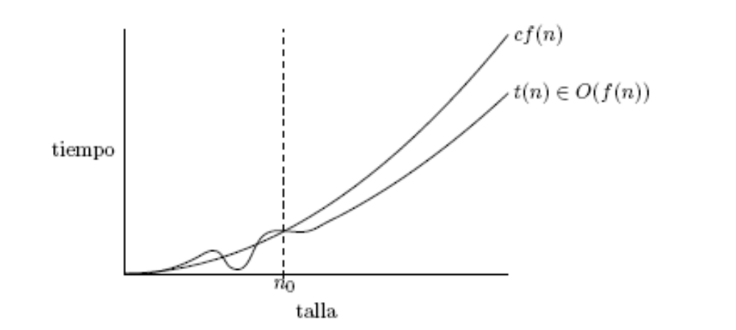
Eficiencia de Algoritmos
Complejidad Medidas Asintóticas
Sea f:N→R⁺,
t(n) es O(f(n))
si ∃c∈R⁺, ∃n₀∈N, ∀ n≥n0 : t(n) ≤ cf(n)
t(n) = 6n+2,
f(n) =n
C=7 y n0=2,
6n+2 ≤ 7n
R⁺
N
La notación asintótica sirve para indicar la velocidad de crecimiento de la función del tiempo de ejecución de un algoritmo

Slide 18
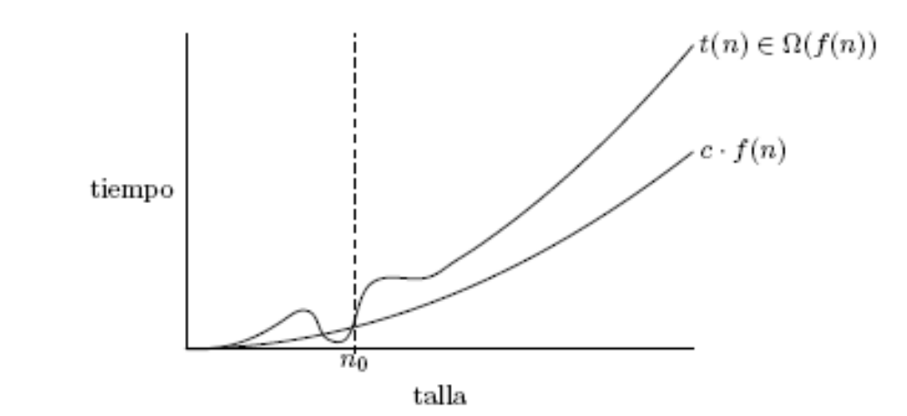
Eficiencia de Algoritmos
Complejidad Medidas Asintóticas
Sea f:N→R⁺,
t(n) es Ω(f(n))
si ∃c∈R⁺, ∃n₀∈N, ∀ n≥n0 : t(n) ≥ cf(n)
R⁺
N

Slide 19
Eficiencia de Algoritmos
Complejidad Medidas Asintóticas
Propósito: caracterizar el costo de un algoritmo mediante funciones simples, que acoten superior e inferiormente el costo de toda instancia, para n suficientemente grandes.
Se definen familias de cotas, clases de equivalencia, que corresponden a las funciones que crecen de la misma forma

Slide 20
Eficiencia de Algoritmos
Complejidad Medidas Asintóticas
Cota Superior – Notación O
O(f)={t: N→R⁺ / ∃c∈R⁺, ∃n0∈N, ∀ n≥n0 : t(n) ≤ cf(n)}
Dada una función f:N→R⁺, llamamos orden de f al conjunto de todas las funciones de N en R⁺ acotadas superiormente por un múltiplo real positivo de f para valores de n suficientemente grandes.
t₁(n) = 6n+2 ∈ O(f(n))
t₂(n) = 3n+7 ∈ O(f(n))
f(n) = n
t₁(n) = 6n+2 ∈ O(n)
t₂(n) = 3n+7 ∈ O(n)

Slide 21
Eficiencia de Algoritmos
Complejidad Medidas Asintóticas
Observaciones:
O(f) es un conjunto de funciones, no una función.
“Valores de n suficientemente grandes...” pues no importa lo que pase para valores pequeños.
“La definición es aplicable a cualquier función de N en R que caracterice el uso de algún recurso, no sólo las que representan tiempos de ejecución.

Slide 22
Eficiencia de Algoritmos
Complejidad Medidas Asintóticas
Notación O
R⁺
c·f(n)
O(f)
N
n0

Slide 23
Eficiencia de Algoritmos
Complejidad Medidas Asintóticas
Notación O
Se dice que O(f(n)) define un "orden de complejidad". Como representante de este orden, se escoge a la función- f(n), más sencilla del mismo.
Se tiene:
O(1) orden constante
O(log n) orden logarítmico
O(√n)
O(n) orden lineal
O(n log n) orden casi lineal
O(n²) orden cuadrático
O(n³) orden cúbico
O(nª) orden polinómico de grado a(a > 3)
O(a^{n}) orden exponencial (n > 2)
O(n!) orden factorial
Orden Sublineal
Orden Lineal
Orden Superlineal

Slide 24
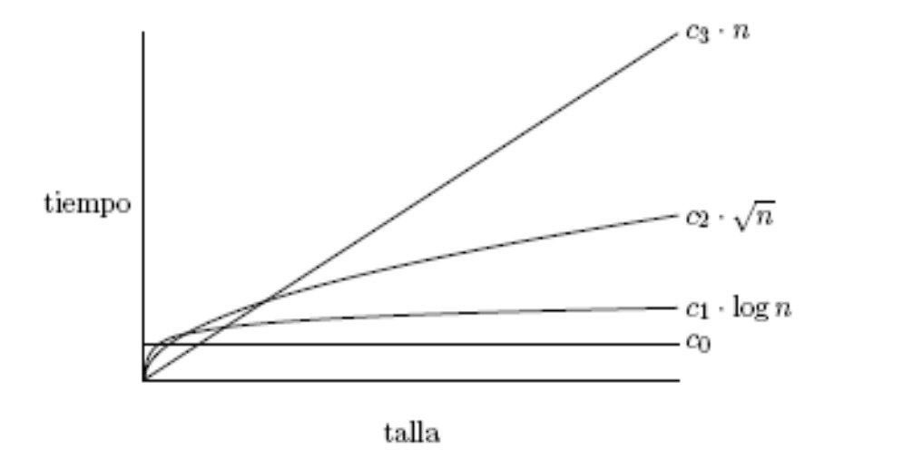
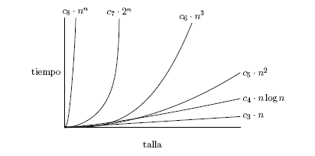
Eficiencia de Algoritmos
Complejidad Medidas Asintóticas
R⁺
Crecimiento Lineal y Sublineal
N
R⁺
Crecimiento Lineal y Superlineal
N

Slide 25
Complejidad de Algoritmos
Notación O
Propiedades
O( f(n) ) + k = O( f(n) )
O( k f(n) ) = O( f(n) )
O( f(n) ) * O( g(n) ) = O( f(n) * g(n) )
O( f(n) ) + O( g(n) ) = max ( O( f(n) ), O( g(n) ) )

Slide 26
Eficiencia de Algoritmos
Órdenes de Complejidad
 | n | lg n | n lg n | n² | n³ | 2^{n} | 3^{n} | n!
 | 1 | 0 | 0 | 1 | 1 | 2 | 3 | 1
 | 2 | 1 | 2 | 4 | 8 | 4 | 9 | 2
 | 4 | 2 | 8 | 16 | 64 | 16 | 81 | 24
 | 8 | 3 | 24 | 64 | 512 | 256 | 6.561 | 40.320
 | 16 | 4 | 64 | 256 | 4.096 | 65.536 | 43.046.721 | 20.922.789.888.000
 | 32 | 5 | 160 | 1.024 | 32.768 | 4.294.967.296 | ¿ ? | ¿ ?
 | 64 | 6 | 384 | 4.096 | 262.144 | * | ¿? | ¿ ?
 | 128 | 7 | 896 | 16.384 | 2.097.152 | ** | ¿? | ¿ ?
* el número de instrucciones que puede ejecutar un supercomputador de 1 GFLOP en 500 años.
** sería 500 billones de veces la edad del universo (20 billones de años) en nanosegundos.
D. Riley en [Ril-87]

Slide 27
Eficiencia de Algoritmos
Complejidad Medidas Asintóticas
Cota Inferior – Notación Ω
Ω(f)={t: N→R⁺ / ∃c∈R⁺, ∃n0∈N, ∀ n≥n0 : cf(n) ≤ t(n) }
Dada una función f:N→R⁺, llamamos omega de f al conjunto de todas las funciones de N en R⁺ acotadas inferiormente por un múltiplo real positivo de f para valores de n suficientemente grandes.

Slide 28

Notación Ω
Eficiencia de Algoritmos
Complejidad Medidas Asintóticas
R⁺
c·f(n)
Ω(f)
N
n0

Slide 29
Eficiencia de algoritmos
¿Si el hardware es cada vez mas potente y accesible, siempre es importante tener en cuenta la eficiencia?
El análisis de eficiencia de algoritmos no es tan importante si, entre otros aspectos:
El programa va a ejecutarse pocas veces
El programa va a ejecutarse con pocos datos
No es crítico el uso del recurso (tiempo por ejemplo)

Slide 30
Eficiencia de algoritmos
Tiempo de ejecución: Búsqueda Binaria
Caso Peor
Binaria (A[0..n-1], n, x)
li=0
ls=n-1
mi=( li+ls) div 2
Mientras((li<=ls) y (x <> A[mi]))
Si ( x < a[mi] )
Entonces ls = mi -1
Sino li = mi+1
FinSi
mi =( li+ ls) div 2
FinMientras
Si (li > ls)
Entonces Retornar Fracaso
Sino Retornar Exito
Finsi
Fin
A
1 | 1 | 2 | 3 | 4 | 5 | 5 | 5 | 6 | 9
n: 10 x: 4
x: 1
x: 7

Slide 31
Eficiencia de algoritmos
Tiempo de ejecución: Búsqueda Binaria
Caso Peor
Binaria (A[0..n-1], n, x)
li=0
ls=n-1
mi=( li+ls) div 2
Mientras((li<=ls) y (x <> A[mi]))
Si ( x < a[mi] )
Entonces ls = mi -1
Sino li = mi+1
FinSi
mi =( li+ ls) div 2
FinMientras
Si (li > ls)
Entonces Retornar Fracaso
Sino Retornar Exito
Finsi
Fin
Cuantas veces se ejecuta la iteración?
A
n: 10 x: 7
1 | 1 | 2 | 3 | 4 | 5 | 5 | 5 | 6 | 9
iteración | li | ls | mi | A[mi]
1 | 0 | 9 | 4 | 4
2 | 5 | 9 | 7 | 5
3 | 8 | 9 | 8 | 6
4 | 9 | 9 | 9 | 9
 | 9 | 8 | 9

Slide 32


Eficiencia de algoritmos
Tiempo de ejecución : Búsqueda Binaria
Caso Peor
La iteración se ejecuta hasta que el subarreglo analizado tiene una sola componente !!!
Numero de iteración | Longitud del espacio de búsqueda
1 | n
2 | n/2= n/2¹
3 | n/4= n/2²
------------ | ----------------
k | n/2^{k-1} =1
O(log n)

Slide 33
Eficiencia de algoritmos
Búsqueda Secuencial vs Búsqueda Binaria
N | Cantidad de Ciclos
 | Búsqueda Secuencial | Búsqueda Binaria
1 | 1 | 1
8 | 8 | 3
128 | 128 | 7
1024 | 1024 | 10
8192 | 8192 | 13

Slide 34
Eficiencia de algoritmos
Es conveniente:
Inicialmente Diseñar algoritmos claros
y
luego prestar atención a su Optimización

Slide 35
Como elegir el mejor algoritmo?
Eficiencia de algoritmos
Ejemplo : Ordenamiento
Los algoritmos comunes de ordenamiento pueden
dividirse en dos clases según su orden de complejidad:
Algoritmos de complejidad cuadrática 0(n²):
Burbuja, de Inserción, de Selección, Shellsort.
Algoritmos complejidad 0(n*log(n)):
Heapsort, Mergesort y Quicksort

Slide 36
Como elegir el mejor algoritmo?
Eficiencia de algoritmos
Puede ser Ω(n²) una cota inferior para el problema de ordenamiento?
Burbuja, de Inserción, de Selección y el Shellsort
Heapsort, Mergesort y Quicksort
NO, a lo sumo la cota inferior es Ω(n log n)

Slide 37
¿Como elegir el mejor algoritmo?
Eficiencia de algoritmos
Puede
ocurrir
Si, la cota inferior de un problema es Ω(n log n) y la complejidad temporal del mejor algoritmo para resolverlo es O(n²).
1 – La cota inferior del problema es demasiado baja, por lo que hay que encontrar una cota inferior mas precisa o alta. (Mover la cota inferior hacia arriba)
2- El mejor algoritmo disponible no es bueno, por lo que hay que tratar de encontrar un algoritmo con complejidad temporal mas baja. (Mover hacia abajo la complejidad temporal).
3- Mejorar la cota inferior y tambien mejorar el algoritmo.
Si, la cota inferior actual es
Ω(n log n) y existe un algoritmo con complejidad temporal
O(n log n)
Ideal

Slide 38
Eficiencia de algoritmos
Cómo saber que un algoritmo es óptimo?
Un algoritmo es el óptimo, si su complejidad temporal, O , es igual a una cota inferior de este problema, Ω; ya no es posible mejorar más ni la cota inferior ni el algoritmo.

Slide 39
¿Como elegir el mejor algoritmo? Resumen
Eficiencia de algoritmos
La cota inferior de un problema es la complejidad temporal mínima de todos los algoritmos que pueden aplicarse para resolverlo.
Si la cota inferior conocida actual es mas baja que la complejidad temporal del mejor algoritmo disponible para resolver el problema, entonces es posible mejorar la cota inferior moviéndola hacia arriba. El algoritmo puede mejorarse moviendo su complejidad temporal hacia abajo.
Si la cota inferior conocida actual es igual a la complejidad temporal de un algoritmo disponible, entonces ya no es posible mejorar mas ni el algoritmo ni la cota inferior. El algoritmo es un algoritmo óptimo y la cota inferior es la máxima.

Slide 40
Análisis Amortizado
Eficiencia de algoritmos
En un análisis amortizado se promedia el tiempo requerido para realizar una secuencia de operaciones. Con este análisis se puede mostrar que el costo promedio de una operación es pequeño aunque una sola operación dentro de la secuencia pueda ser costosa.
El análisis amortizado produce una cota en el tiempo de ejecución de la serie de operaciones (es decir, sigue siendo un análisis del peor de los casos).
Los resultados del análisis amortizado sirven para optimizar el diseño de la estructuras de datos, produciendo entonces estructuras de datos avanzadas.

Slide 41
Eficiencia de algoritmos
Referencias
Giles Brassard, Paul Bratley. Fundamentos de Algoritmia.
Ralph Grimaldi. Matemática Discreta y Combinatoria.
Rosa Guerequeta, Antonio Vallecillo. Técnicas de Diseño de Algoritmos. http://www.lcc.uma.es/~av/Libro/indice.html
R.C.T.Lee, S.S.Tseng, R.C.Chang, Y.T. Tsai. Introducción al diseño y análisis de algoritmos-Un enfoque estratégico

